Slide 1
Наша «замысловатая» жизнь!!!

Slide 2
Направления: познание… творчество… самостоятельность… здоровьесбережение…

Slide 3
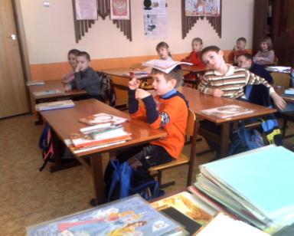
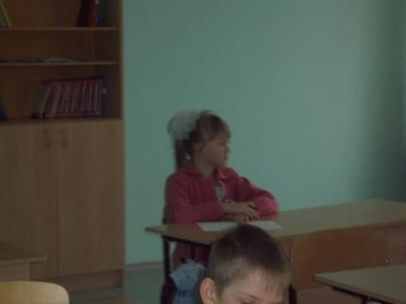
познание…

Slide 4
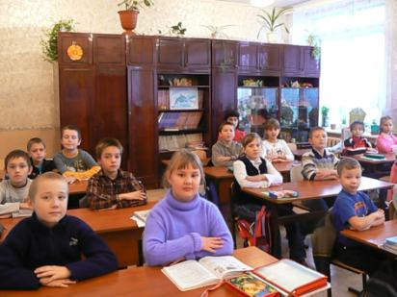
познание…

Slide 5
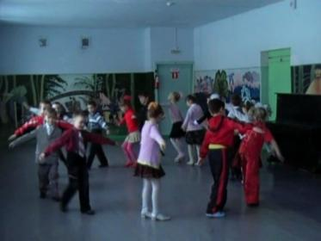
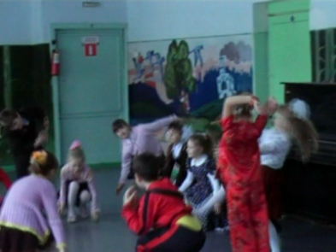
творчество…

Slide 6
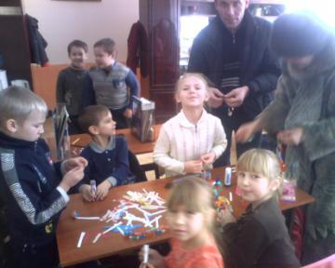
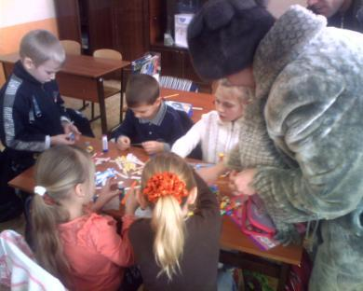
творчество…

Slide 7
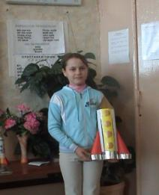
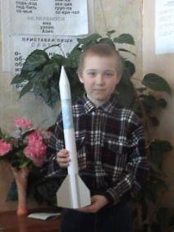
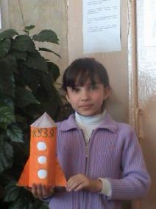
творчество…

Slide 8
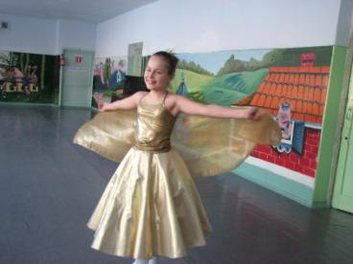
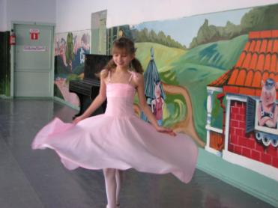
творчество…

Slide 9
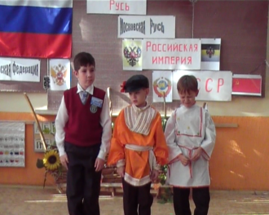
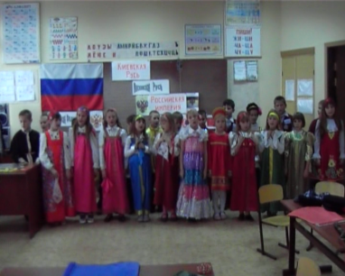
творчество…

Slide 10
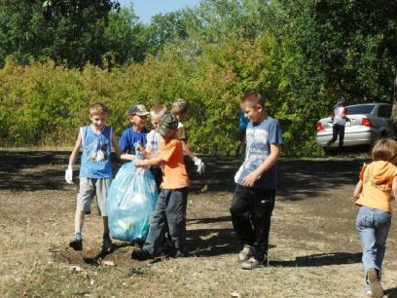
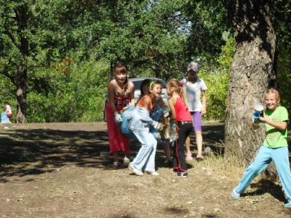
самостоятельность…

Slide 11
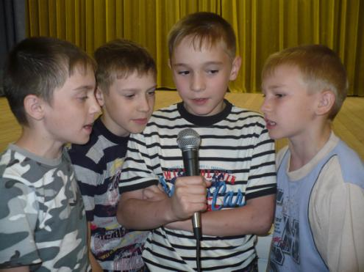
самостоятельность…

Slide 12
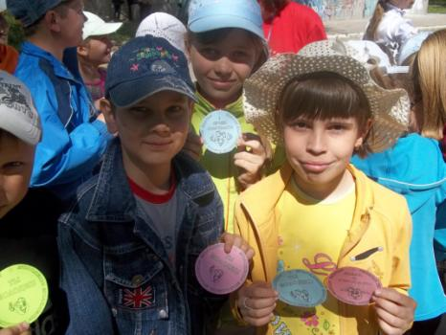
самостоятельность…

Slide 13
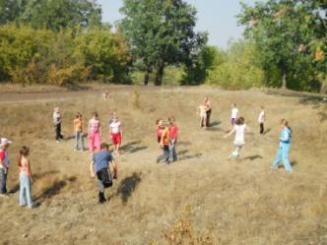
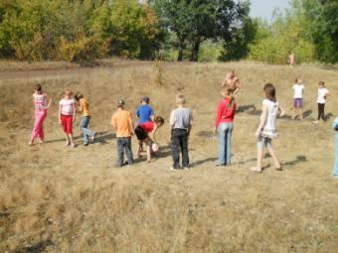
здоровьесбережение…

Slide 14
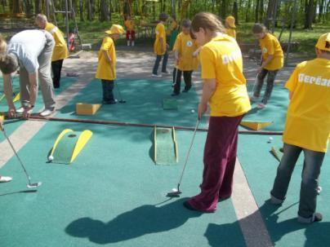
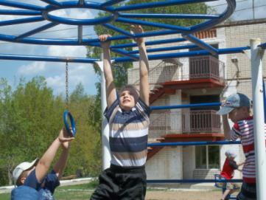
здоровьесбережение…

Slide 15
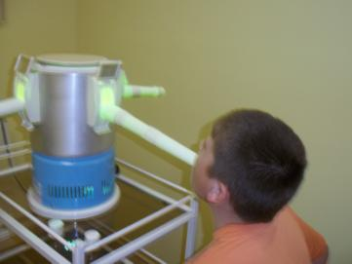
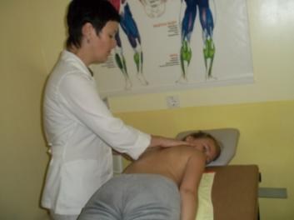
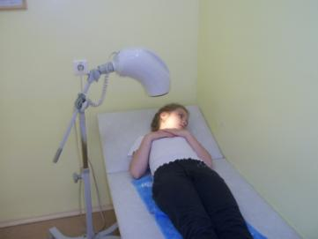
здоровьесбережение…

Slide 16
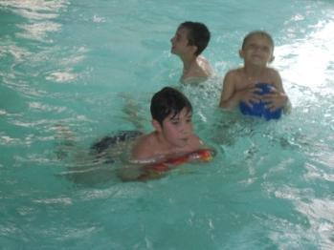
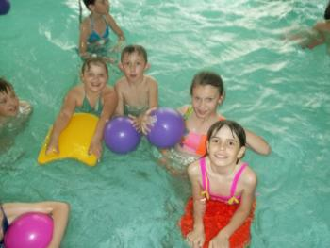
здоровьесбережение…

Slide 17
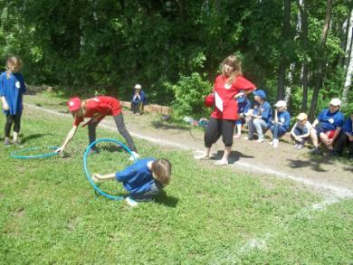
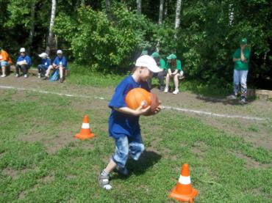
здоровьесбережение…

Slide 18
воспитательная система…
Заповеди:
Главная заповедь: помоги, посоветуй, направь в нужное русло.
Будь добрее к другим – будут добрее к тебе.
Веди здоровый образ жизни, призывай к этому других.

Slide 19
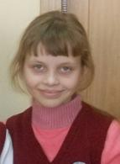
Лбова
Мэр
Екатерина
Рудакова
Данилов
Евгения
Антон
Лбова
Порядок
Библиотека
Некорыстнова
Захаров
Ольга
Артем
Город
Меркурий
цветы
учеба

Slide 20
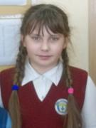
Мэр
Астафуров
Сергеева
Кирилл
Елена
Леонид
Попов
учеба
Порядок
Город
Венера
Цыбезов
Артем
Корцов
Роман
Наталья
Скабун
цветы
Библиотека

Slide 21
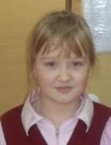
Мэр
Храповицкая
Бакулина
Кристина
Кузнецов
Кристина
Павел
цветы
Порядок
Город
Нептун
Бакулин
Алексей
Шутова
Дарья
Библиотека
Учеба

Slide 22
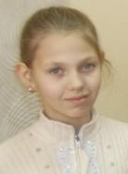
Мэр
Каюкова
Колупаева
Елена
Баутина
Мария
Мария
Библиотека
Порядок
Полянская
Собачкин
Владислав
Город
Марс
Анна
учеба
цветы

Slide 23
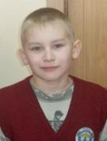
Мэр
Сидоров
Дмитрий
Максимов
Денис
Евгений
Глотов
Библиотека
Порядок
Анастасия
Маргарита
Шалимова
Город
Юпитер
Чуйкина
цветы
учеба

Slide 24
Спасибо за внимание!!!
Суслова Е.А.

